Slide 1

Docker Swarm Mode
集群管理模式浅析
超越.林超

Slide 2



为什么DOCKER要做集群管理

Slide 3
Docker Swarm介绍
•
•
•
Swarm 单一容器调度 https://github.com/docker/swarm
SwarmKit 基于service一组容器调度 https://github.com/docker/swarmkit
Swarm Mode swarmkit内置版本 https://github.com/docker/docker

Slide 4
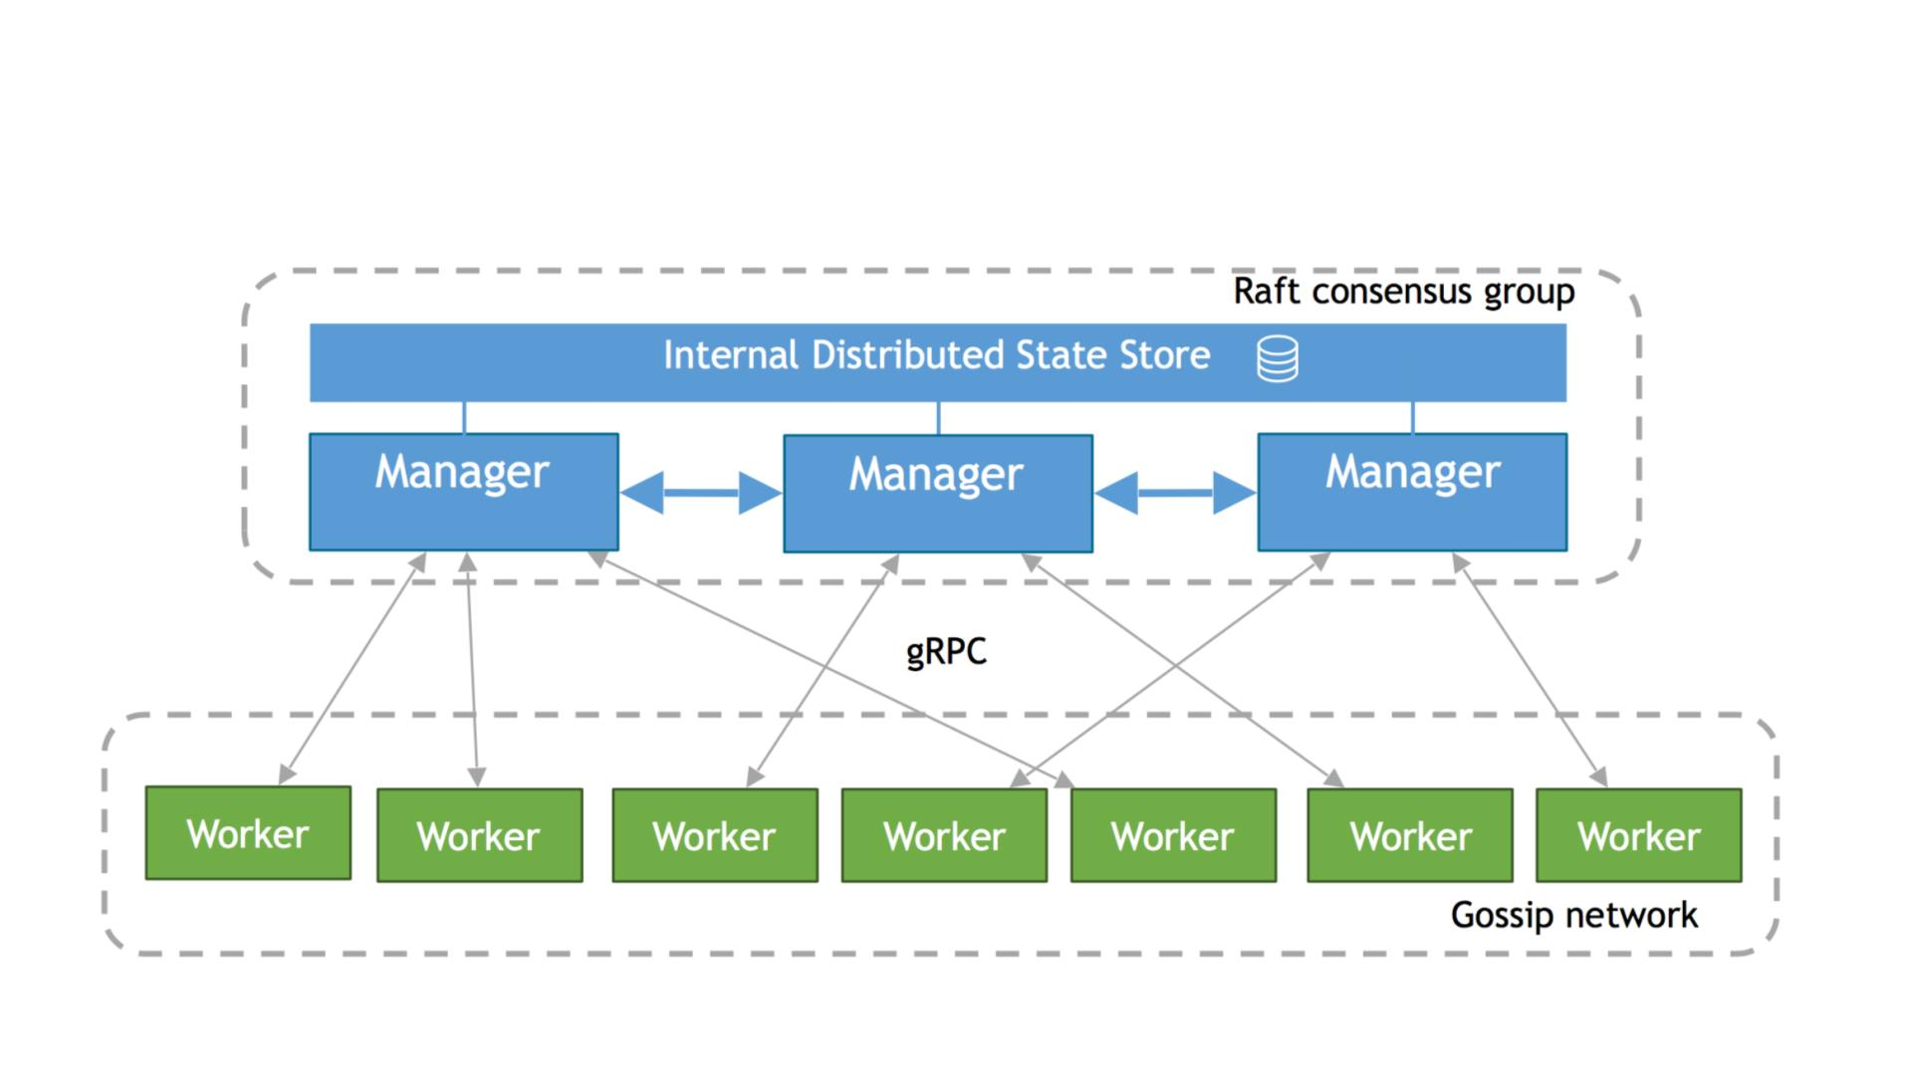
SWARM MODE的架构

Slide 5
SWARM MODE的架构
•
•
Docker发布以来的一次重大架构变化，引入了集群管理和服务；同时向后
兼容
多个管理者节点（manager）使用raft实现（etcd）高可用，强一致性
•
•
内置分布式K/V仓库保存系统状态，支持批处理状态更新
多个管理者分担Worker的连接
•
管理者进行资源管理，调度任务，检测服务，通过gRPC进行任务分发和
状态收集
•
•
工人节点执行任务，反馈任务
内置Ca进行密钥奋发和更新，所有节点通讯加密

Slide 6
SWARM MODE引入服务
•
服务（Service）作为集群的操作对象，服务由任务（task）来实现，容器
作为实现任务的一个执行方式
•
•
服务可以指定任务数量，也可以是全局任务（每个节点运行一个）
调度器管理任务的目标状态（desired state），分配资源给任务，选择节
点来执行任务
•
•
•
节点支持将任务的状态推动到目标状态，反馈状态给管理节点
支持服务配置更新，滚动更新，回滚
内置overlay网络，DNS服务发现，负载均衡

Slide 7
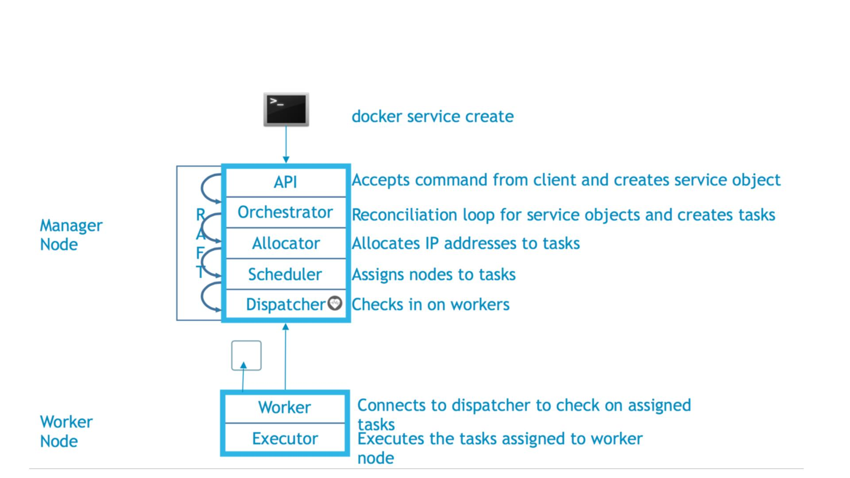
节点功能模块

Slide 8
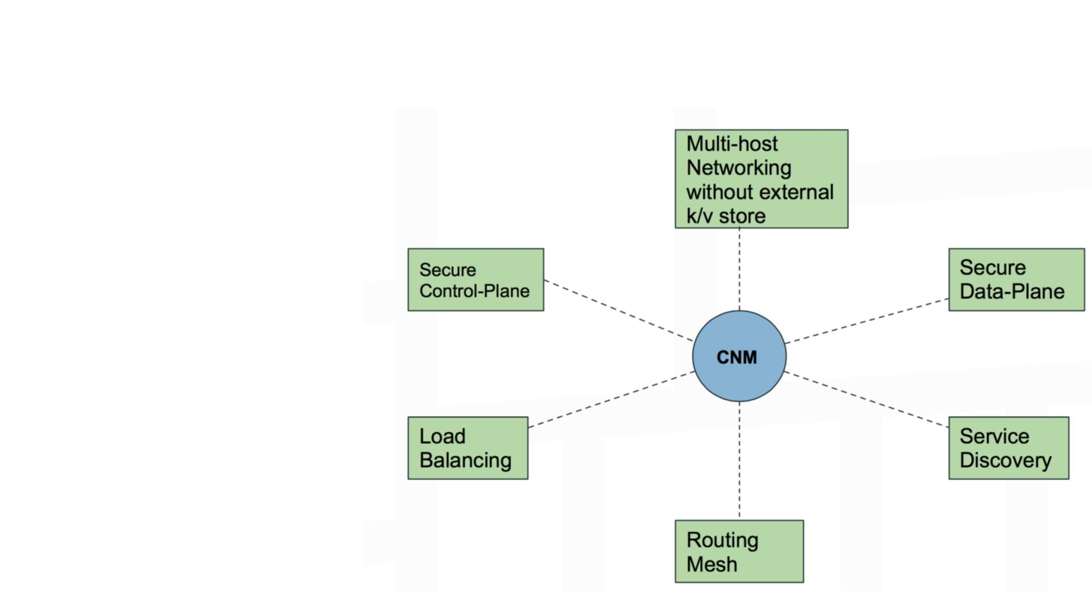
DOCKER 1.12 网络
•
•
•
集群模式
分布式控制
高可扩展性

Slide 9
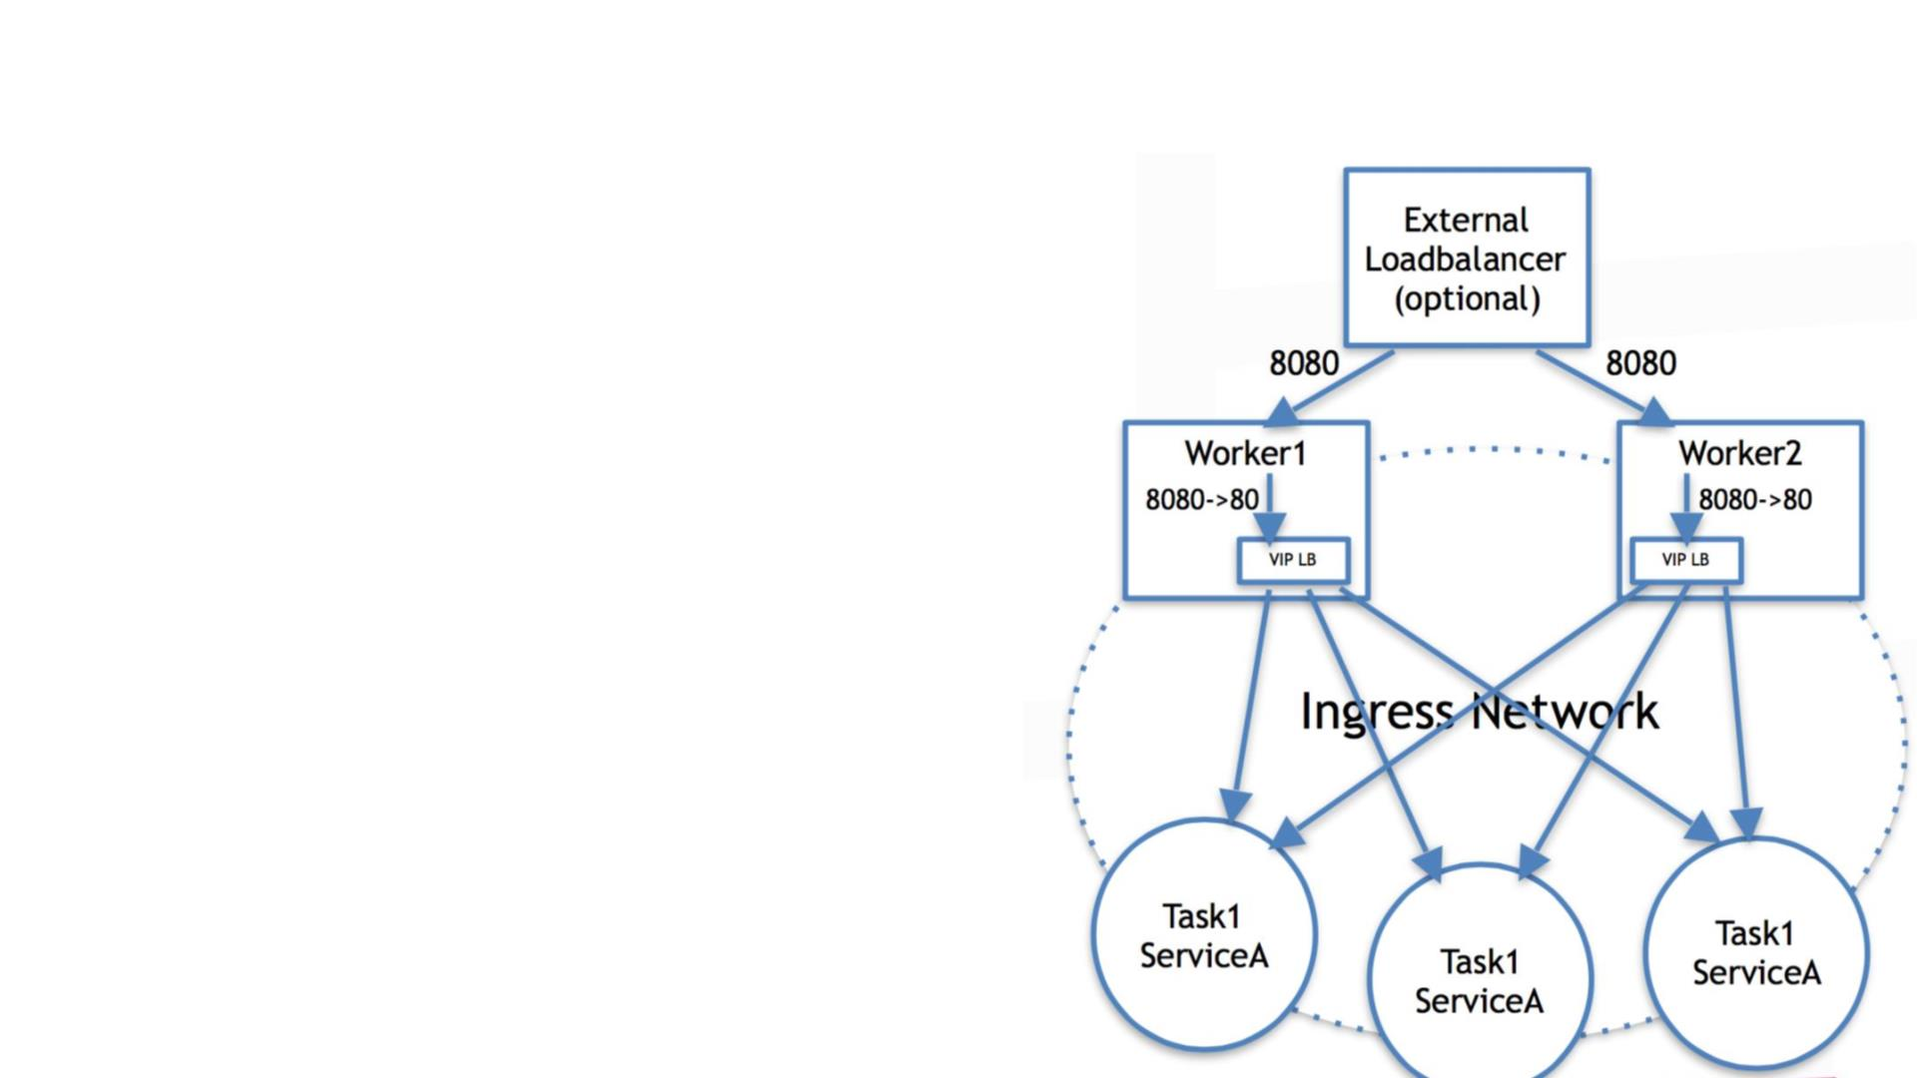
服务请求路由
•
•
内置IPVS路由转发功能
每个节点都参与负载均衡转发，接
受对应的端口访问，进行端口转换
内部负载均衡和外部负载均衡采用
相同方式
•

Slide 10
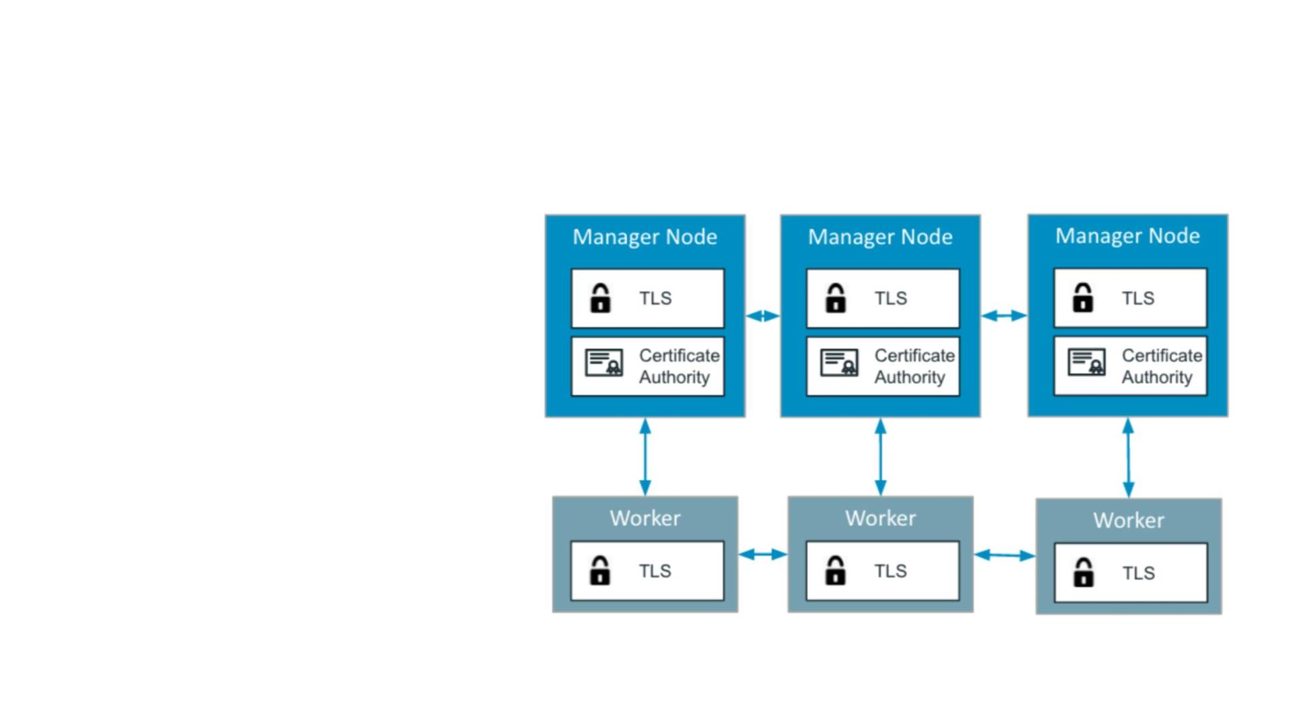
SWARM MODE的安全性
•
TLS任意打开，所有节点
通讯加密
•
•
内置CA
密钥定时更新

Slide 11
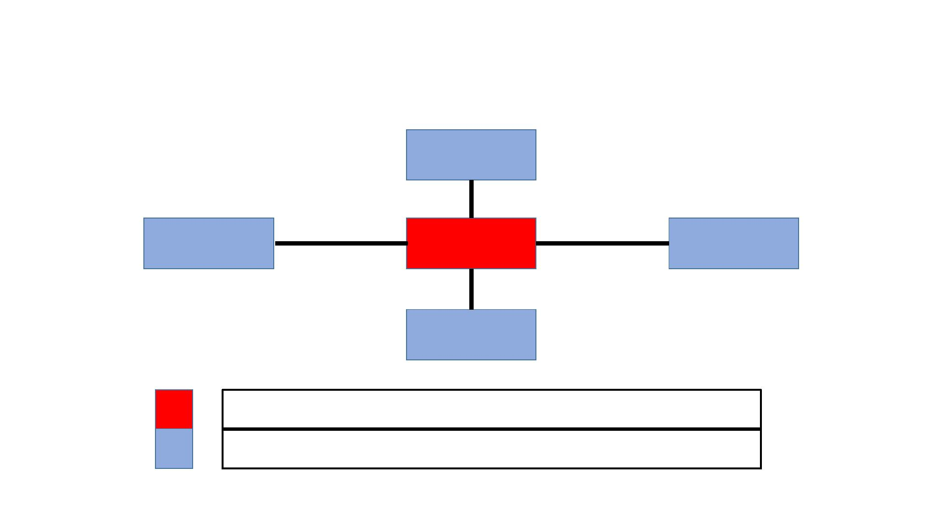
SWARM MODE
Engine
Engine
Engine
Engine
Engine
$
$
docker swarm init
docker swarm join <manager ip>:2377

Slide 12
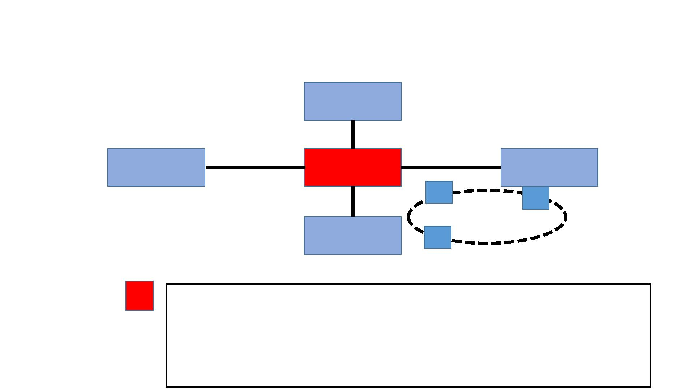
创建服务
Engine
Engine
Engine
Engine
Engine
mynet
$
docker service create --name nginx --replicas=3 nginx

Slide 13
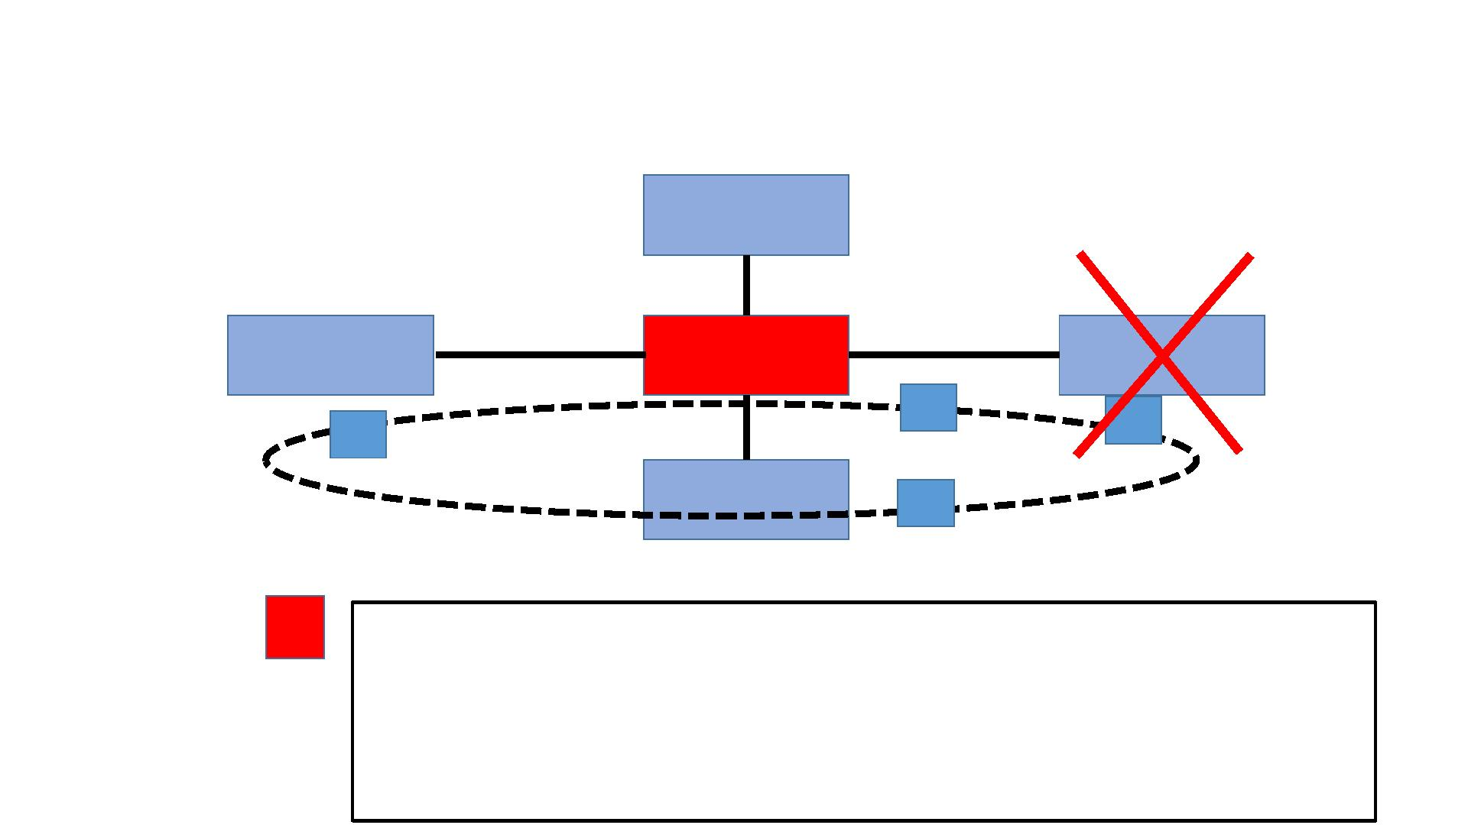
容灾切换
Engine
Engine
Engine
Engine
Engine
R
mynet
$
docker service create --name nginx --replicas=3 nginx

Slide 14
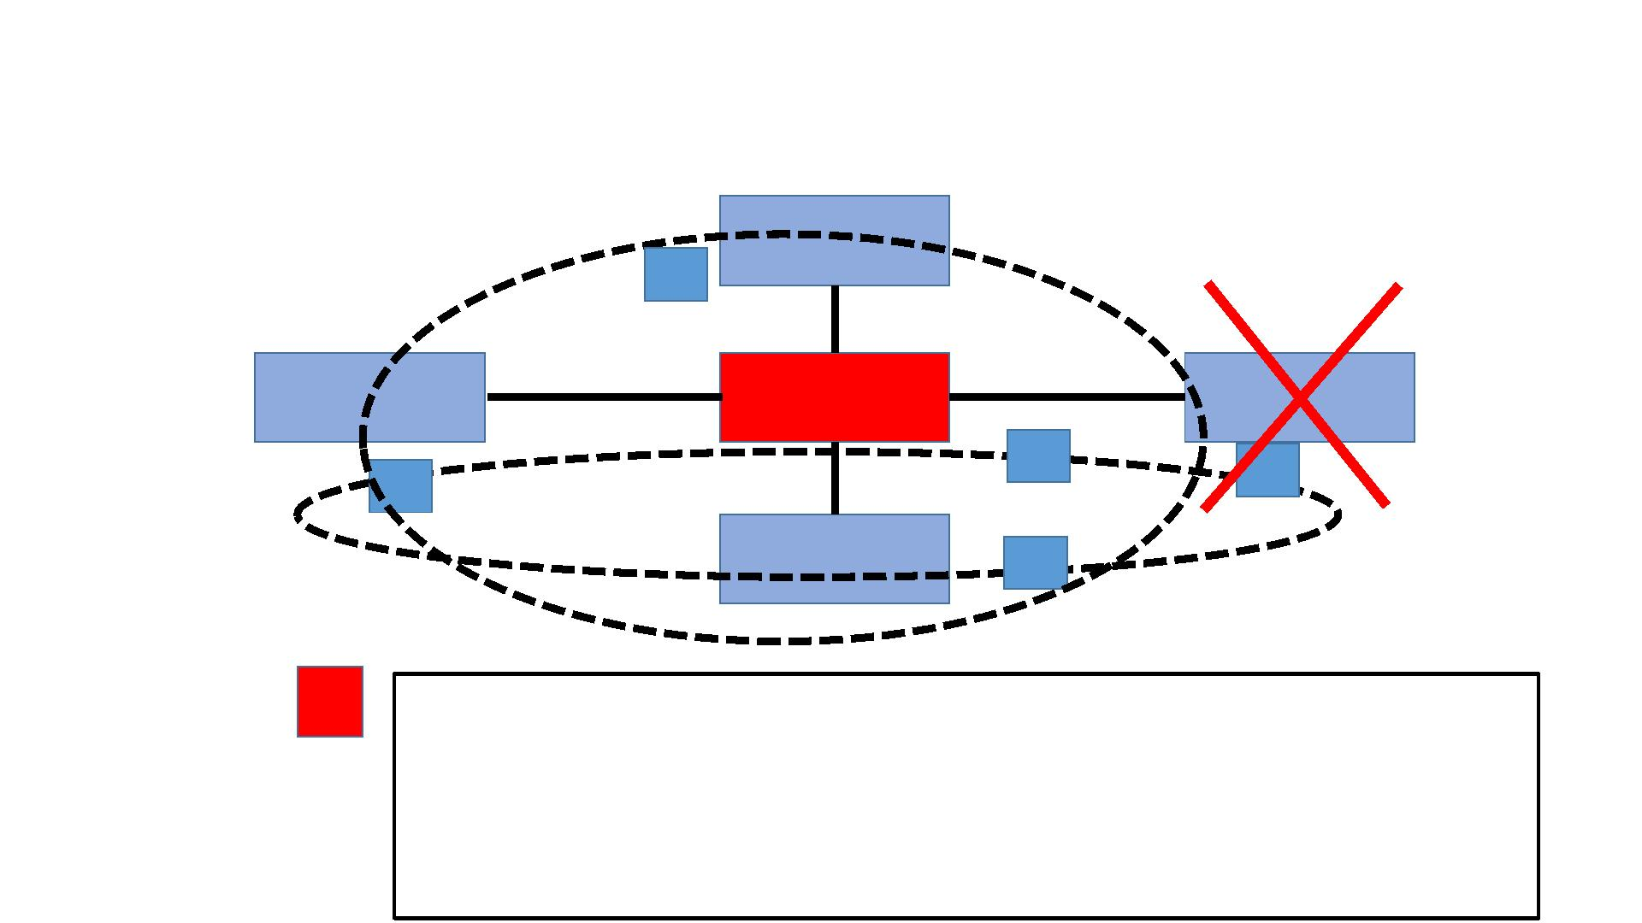
容灾切换
Engine
Desired State 不满足！
Engine
Engine
Engine
Engine
R
mynet
$
docker service create --name nginx --replicas=3 nginx
-
-

Slide 15
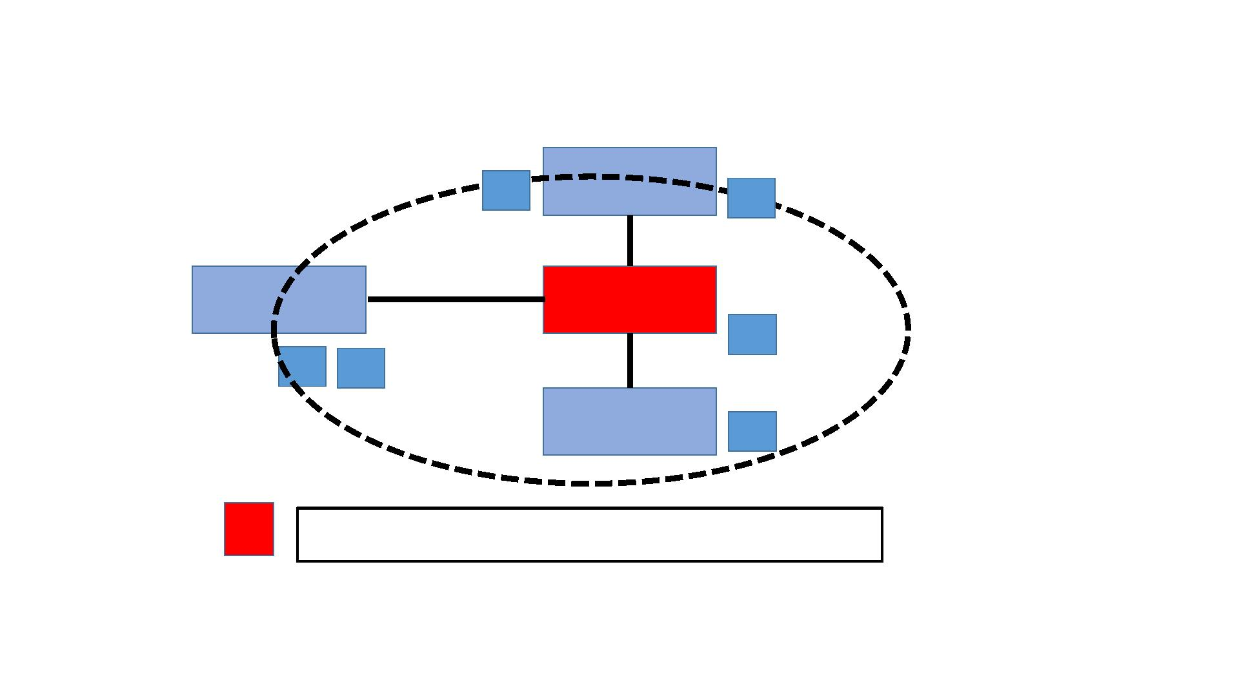
自动扩容
Engine
Engine
Engine
R
mynet
Engine
$
docker service scale nginx=5

Slide 16
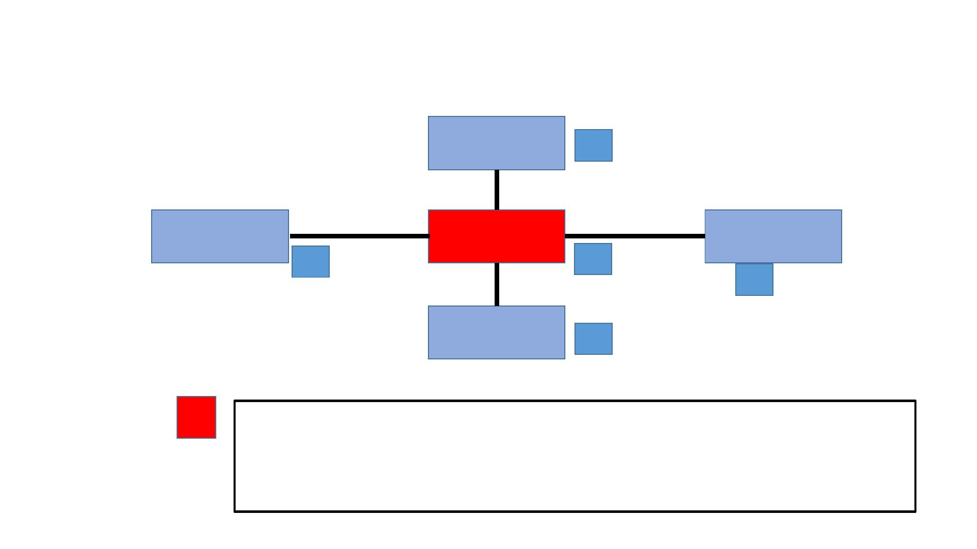
全局服务
Engine
Engine
Engine
Engine
Engine
$
docker service create --name redis -mode=global redis

Slide 17
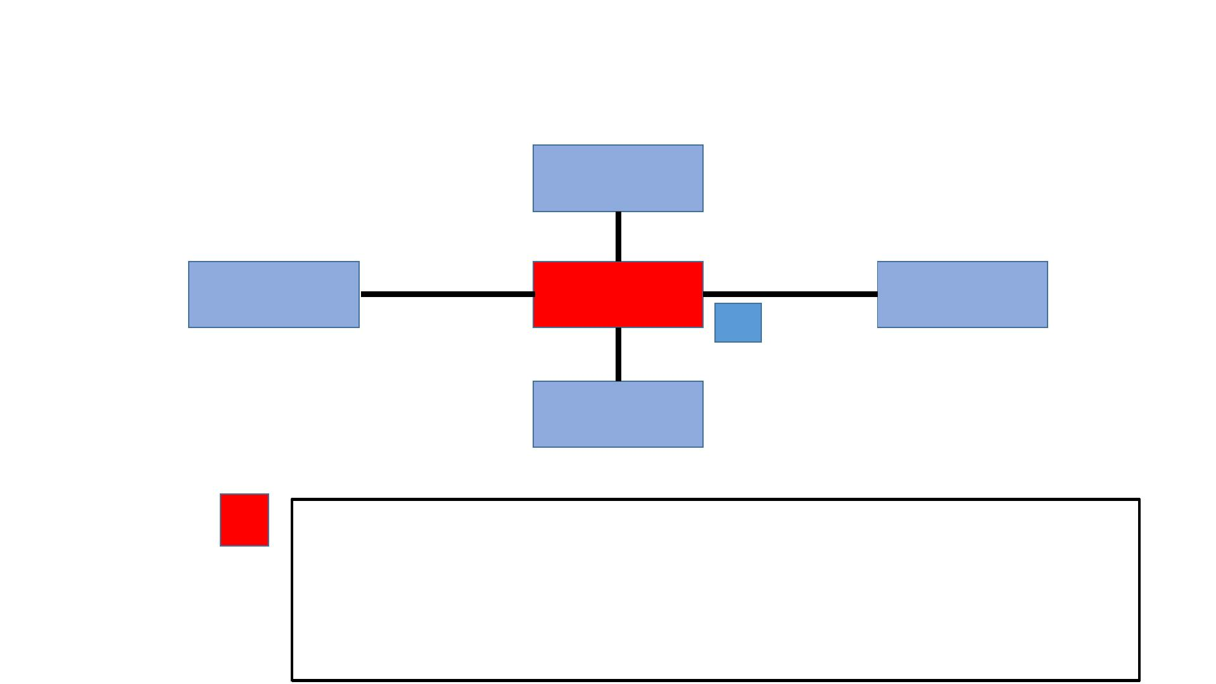
标签调度
Engine
Engine
Engine
Engine
Engine
$
docker service create --name redis
-
-
-mode=global
-constraints=node.role==manager
redis

Slide 18
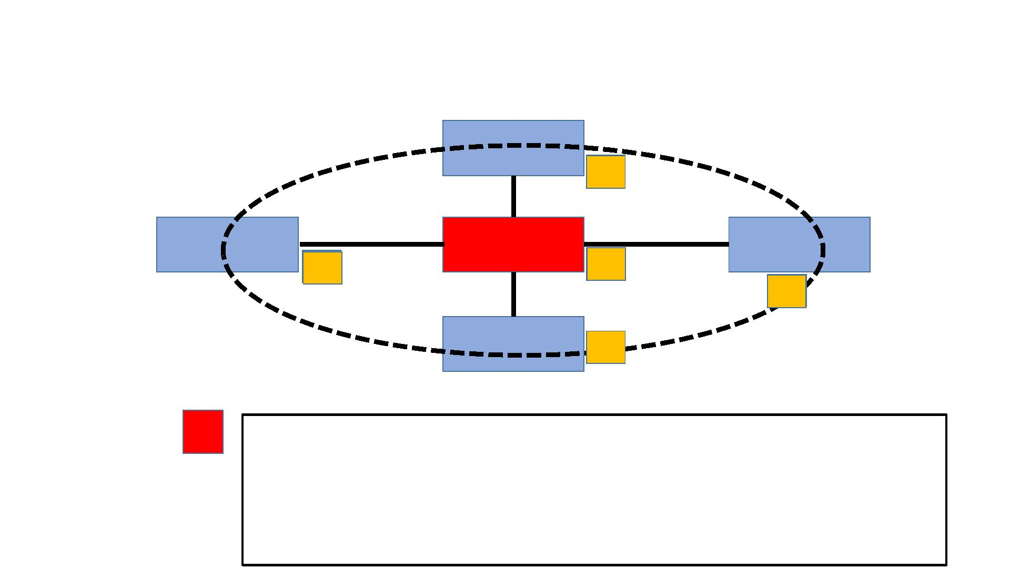
滚动更新
Engine
Engine
Engine
Engine
mynet
Engine
$
docker service update --image nginx:v2.0
-
-
-update-delay=10s
-update-parallelism=2
nginx

Slide 19
DNS负载均衡
Engine
Engine
Engine
Engine
mynet
Engine
$
docker service create --name nginx --replicas=3 --endpoint-mode=dnsrr nginx

Slide 20
IPVS负载均衡
Engine
Engine
Engine
Engine
mynet
Engine
$
docker service create --name nginx --replicas=3 --endpoint-mode=vip --publish 8080:80 nginx

Slide 21
Q&A

